Slide 1



HỘI NGHỊ
TẬP HUẤN ĐIỀU TRA ĐƠN VỊ SỰ NGHIỆP
VÀ TỔ CHỨC VÔ VỊ LỢI
TỔNG CỤC THỐNG KÊ
CỤC THỐNG KÊ TỈNH GIA LAI
Gia Lai, ngày 22 tháng 6 năm 2023
Notes:
https://www.freepik.com/free-vector/people-doing-different-actions_3521084.htm
https://www.freepik.com/free-vector/hand-drawn-people-doing-outdoor-activities_2620727.htm

Slide 2
PHƯƠNG ÁN ĐIỀU TRA ĐƠN VỊ SỰ NGHIỆP VÀ TỔ CHỨC VÔ VỊ LỢI
Người trình bày: Trần Thị Bài
Phòng Thống kê Tổng hợp, Cục Thống kê tỉnh Gia Lai
Notes:
https://www.freepik.com/free-vector/people-doing-different-actions_3521084.htm
https://www.freepik.com/free-vector/hand-drawn-people-doing-outdoor-activities_2620727.htm

Slide 3
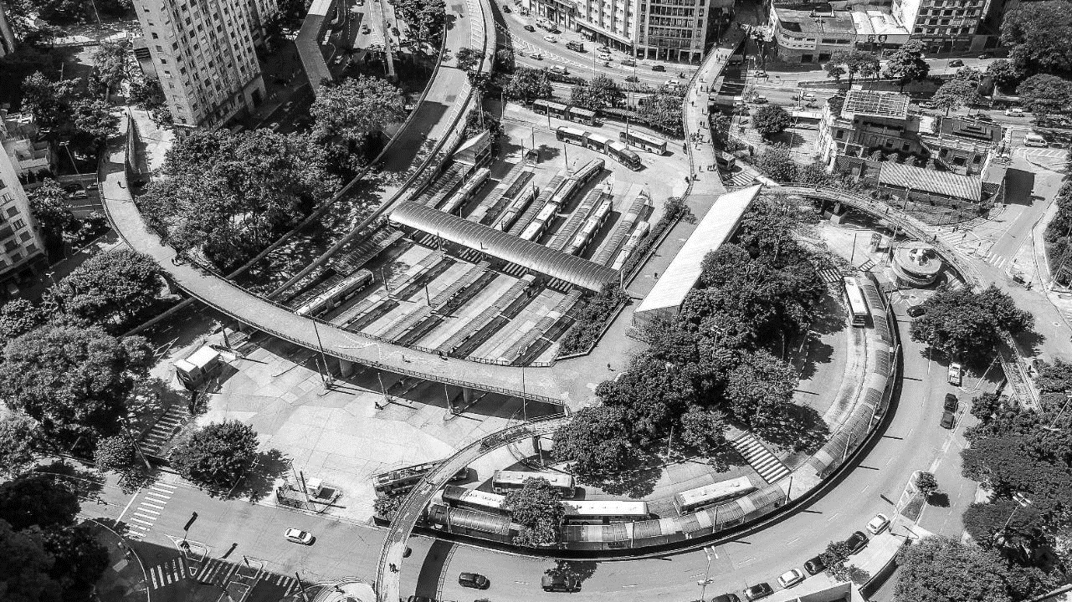
PHẦN I
PHƯƠNG ÁN ĐIỀU TRA ĐƠN VỊ SỰ NGHIỆP VÀ TỔ CHỨC VÔ VỊ LỢI
Notes:
<a href="https://www.freepik.com/free-photos-vectors/background">Background vector created by freepik - www.freepik.com</a>

Slide 4
NỘI DUNG
Mục đích, yêu cầu điều tra
Phạm vi, đối tượng, đơn vị điều tra
Loại điều tra
Thời điểm, thời gian và phương pháp điều tra
Nội dung, phiếu điều tra
Phân loại thống kê sử dụng trong điều tra
Quy trình xử lý và biểu đầu ra của điều tra
Kế hoạch tiến hành điều tra
Tổ chức điều tra
Kinh phí điều tra

Slide 5
I. MỤC ĐÍCH, YÊU CẦU ĐIỀU TRA
“Thu thập thông tin để tổng hợp các chỉ tiêu giá trị sản xuất; giá trị tăng thêm của các đơn vị sự nghiệp và tổ chức vô vị lợi phục vụ biên soạn GDP; GRDP”

Slide 6


II. PHẠM VI, ĐỐI TƯỢNG, ĐƠN VỊ ĐIỀU TRA
01
Phạm vi điều tra
63 tỉnh, thành phố
02
Đối tượng điều tra
Đơn vị sự nghiệp & tổ chức vô vị lợi
03
Đơn vị điều tra
Đơn vị sự nghiệp & tổ chức vô vị lợi:
(1) Có địa điểm xác định trên lãnh thổ Việt Nam
(2) Có chủ thể sở hữu và người đứng đầu
(3) Có thời gian hoạt động liên tục hoặc định kỳ trong năm 2022

Slide 7
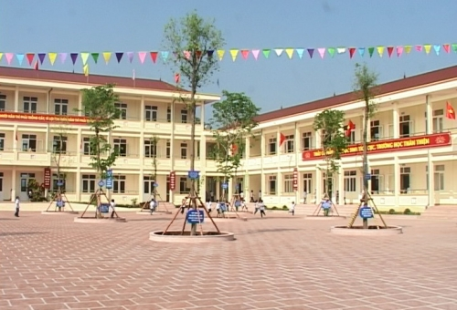
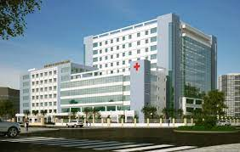
II. PHẠM VI, ĐỐI TƯỢNG, ĐƠN VỊ ĐIỀU TRA
03
Đơn vị điều tra
ĐƠN VỊ SỰ NGHIỆP
Là loại hình tổ chức dịch vụ do cơ quan NN có thẩm quyền, tổ chức chính trị, tổ chức chính trị - XH, tổ chức XH, doanh nghiệp thành lập hoặc cho phép thành lập theo quy định pháp luật nhằm thực hiện chức năng cung cấp các dịch vụ sự nghiệp công
Dịch vụ sự nghiệp trong lĩnh vực: giáo dục đào tạo; giáo dục nghề nghiệp; y tế - dân số; văn hóa; thể thao – du lịch; khoa học công nghệ...
Đơn vị sự nghiệp được chia ra:
ĐVSN công lập
ĐVSN ngoài công lập

Slide 8
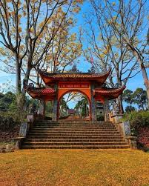
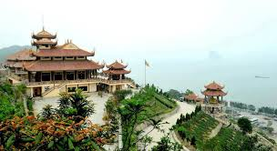
II. PHẠM VI, ĐỐI TƯỢNG, ĐƠN VỊ ĐIỀU TRA
03
Đơn vị điều tra
TỔ CHỨC VÔ VỊ LỢI
HỘI: bao gồm tổ chức XH, tổ chức XH- nghề nghiệp, tổ chức chính trị XH- nghề nghiệp
TỔ CHỨC PHI CHÍNH PHỦ NƯỚC NGOÀI TẠI VN: Là các tổ chức phi lợi nhuận, các quỹ xã hội, quỹ tư nhân... được thành lập theo luật pháp nước ngoài, có hoạt động hỗ trợ phát triển, viện trợ nhân đạo... tại VN
CƠ SỞ TÔN GIÁO: Là nơi thờ tự, tu hành, nơi đào tạo người chuyên hoạt động tôn giáo... như: chùa, tự, viện, tịnh xá, niệm phật đường, nhà thờ, nhà thờ họ công giáo, nhà nguyện, thánh thất, thánh đường...
CƠ SỞ TÍN NGƯỠNG: Là nơi thực hiện hoạt động tín ngưỡng cộng đồng, gồm: đình, đền, phủ, miếu, am
KHÔNG BAO GỒM
Mặt trận Tổ quốc VN; Tổng liên đoàn lao động VN; Đoàn thanh niên cộng sản HCM; Hội nông dân VN; Hội cựu chiến binh VN; Hội liên hiệp phụ nữ VN

Slide 9


III. LOẠI ĐIỀU TRA
ĐIỀU TRA CHỌN MẪU
Dàn mẫu sử dụng:
Danh sách các đơn vị sự nghiệp, tổ chức vô vị lợi từ Tổng điều tra kinh tế năm 2021

Slide 10
IV. THỜI ĐIỂM, THỜI GIAN VÀ PHƯƠNG PHÁP ĐIỀU TRA
Thời kỳ thu thập thông tin
Từ 01/7/2023
→ 30/7/2023
Phương pháp điều tra
Thời gian điều tra
Số liệu thời điểm:
Số liệu có tại thời điểm 0h ngày 01/01/2022 và/hoặc 31/12/2022
Các số liệu thu thập theo thời kỳ:
Số liệu chính thức của năm 2022
Thu thập thông tin gián tiếp:
→ Đơn vị sự nghiệp, hội, tổ chức phi chính phủ nước ngoài tại VN
Thu thập thông tin trực tiếp:
→ Cơ sở tôn giáo, tín ngưỡng

Slide 11
PHIẾU 01/SN
ĐVSN công lập
ĐVSN ngoài công lập
01
PHIẾU ĐIỀU TRA
PHIẾU 02/VVL-H
Hội, liên hiệp hội, tổng hội, liên đoàn, hiệp hội, câu lạc bộ có tư cách pháp nhân…
Tổ chức phi chính phủ nước ngoài tại Việt Nam
02
NỘI DUNG ĐIỀU TRA
Thông tin định danh
Thông tin về lao động
Thông tin về tài sản
Thông tin về kết quả hoạt động
03
PHIẾU 02/VVL-TG
Cơ sở tôn giáo, tín ngưỡng
Notes:
<a href="https://www.freepik.com/free-photos-vectors/car">Car vector created by macrovector - www.freepik.com</a>

Slide 12
VI. PHÂN LOẠI THỐNG KÊ SỬ DỤNG TRONG ĐIỀU TRA
Hệ thống ngành kinh tế Việt Nam
Hệ thống ngành sản phẩm Việt Nam
Danh mục đơn vị hành chính Việt Nam
Danh mục các thành phần dân tộc Việt Nam
Danh mục giáo dục, đào tạo của Hệ thống giáo dục quốc dân
Danh mục các tổ chức tôn giáo, tổ chức được cấp chứng nhận đăng ký hoạt động tôn giáo tính đến tháng 12/2022
Notes:
https://www.freepik.com/free-vector/facebook-background-with-likes-hearts_2528207.htm

Slide 13



Studio Shodwe
VII. QUY TRÌNH XỬ LÝ VÀ BIỂU ĐẦU RA CỦA ĐIỀU TRA
Biểu đầu ra của điều tra
Quy trình xử lý thông tin
Thông tin trên phiếu điện tử được truyền về và lưu trữ trên máy chủ của TCTK
Dữ liệu được kiểm tra, duyệt và nghiệm thu bởi GSV các cấp
Kết quả điều tra được tổng hợp để phục vụ tính các chỉ tiêu về GTSX và GT tăng thêm của các ĐVSN và tổ chức vô vị lợi (theo mẫu biểu do Vụ TKQG cung cấp)

Slide 14

VIII. KẾ HOẠCH TIẾN HÀNH ĐIỀU TRA
Tháng 8/2022 → Tháng 6/2023
Chuẩn bị thu thập thông tin:
Xây dựng phương án ĐT – Thiết kế hoàn thiện phiếu ĐT – Thiết kế và chọn mẫu – Xây dựng phần mềm – Tập huấn các cấp – Rà soát, cập nhật đơn vị ĐT
Tháng 7/2023
Thu thập thông tin tại địa bàn
Tháng 7/2023 – Tháng 5/2024
Xử lý thông tin và báo cáo kết quả
Kiểm tra, duyệt dữ liệu – Tổng hợp kết quả đầu ra – Xây dựng báo cáo – Công bố kết quả

Slide 15
IX. TỔ CHỨC ĐIỀU TRA
1. Công tác chuẩn bị
Chọn mẫu và cập nhật danh sách đơn vị điều tra
Cục TTDL → chủ trì (phối hợp với Vụ TKQG) chọn mẫu các đơn vị ĐT
→ chủ trì (phối hợp với CTK) rà soát, cập nhật đơn vị ĐT
Tuyển chọn lực lượng tham gia điều tra
ĐTV: CTK chỉ đạo, thực hiện tuyển chọn ĐTV phục vụ công tác thu thập thông tin (Phiếu 01/SN và Phiếu 02/VVL-H: 01 ĐTV/30 đơn vị ĐT; Phiếu tôn giáo, tín ngưỡng: 01 ĐTV/01 huyện).
GSV: 03 cấp (trung ương, tỉnh, huyện)
Tập huấn
Cấp TW: Cục TTDL phối hợp với các đơn vị liên quan tổ chức Hội nghị tập huấn nghiệp vụ và hướng dẫn sử dụng phần mềm (02 ngày)
Cấp tỉnh: CTK tổ chức tập huấn trực tiếp cho GSV và ĐTV (02 ngày)
Tài liệu điều tra → TCTK biên soạn
Hệ thống phần mềm → Cục TTDL chủ trì xây dựng
Notes:
<a href="https://www.freepik.com/free-photos-vectors/car">Car vector created by macrovector - www.freepik.com</a>

Slide 16
IX. TỔ CHỨC ĐIỀU TRA
2. Công tác thu thập thông tin
CTK chỉ đạo thực hiện thu thập thông tin tại địa bàn theo quy định của Phương án điều tra → đảm bảo tiến độ và chất lượng thông tin thu thập
3. Công tác kiểm tra, giám sát
Được thực hiện ở tất cả các khâu của cuộc ĐT: Kiểm tra, giám sát việc tổ chức các lớp tập huấn, thu thập thông tin của đơn vị ĐT, số lượng và chất lượng thông tin...
Hình thức kiểm tra, giám sát: Trực tiếp/trực tuyến
4. Nghiệm thu và xử lý thông tin
Cục TTDL: chủ trì nghiệm thu dữ liệu kết quả điều tra của CTK trên phạm vi cả nước
CTK: chủ trì nghiệm thu dữ liệu kết quả điều tra của CCTK trên phạm vi tỉnh, thành phố
Cục TTDL: chủ trì phối hợp với Vụ TKQG và CTK thực hiện kiểm tra, làm sạch, hoàn thiện dữ liệu điều tra
Notes:
<a href="https://www.freepik.com/free-photos-vectors/car">Car vector created by macrovector - www.freepik.com</a>

Slide 17
IX. TỔ CHỨC ĐIỀU TRA
5. Tổ chức thực hiện
Cục TTDL: Xây dựng phương án; phiếu điều tra; thiết kế và chọn mẫu; chương trình phần mềm; biên soạn tài liệu hướng dẫn; tổ chức tập huấn; kiểm tra, giám sát; kiểm tra, nghiệm thu; tính quyền số...
Vụ TKQG: Xây dựng mẫu biểu tổng hợp, kiểm tra biểu, phân tích, công bố kết quả ĐT/Phối hợp với Cục TTDL xây dựng phương án, phiếu điều tra; tài liệu hướng dẫn; tổ chức tập huấn; kiểm tra, giám sát; nghiệm thu...
Vụ KHTC: Dự trù và đảm bảo kinh phí điều tra; hướng dẫn định mức chi tiêu; cấp phát kinh phí...
VPTC: Tổ chức hội nghị tập huấn cấp Trung ương.
Vụ PCTT: Tổ chức thực hiện thanh tra, kiểm tra cuộc điều tra theo kế hoạch
CTK: Tổ chức, chỉ đạo toàn diện cuộc điều tra trên địa bàn tỉnh, thành phố
CCTK: Hướng dẫn ĐTV thực hiện nhiệm vụ; tham gia giám sát công tác điều tra ở địa bàn...
Notes:
<a href="https://www.freepik.com/free-photos-vectors/car">Car vector created by macrovector - www.freepik.com</a>

Slide 18

TRÂN TRỌNG CẢM ƠN!

